Slide 1
「SOSの出し方に関する教育」を含む
自殺予防教育
＜他県での例＞
0
Notes:
ここから、児童生徒の 自殺の原因・動機から 学校にとって 連携が必要な 「関係機関」 について見ていきましょう。
実際、相談が寄せられた時に、学校に、こうしたところと 連携ができますよ と、具体的な事例等を 学校にお示しいただくとよいかと存じます。

Slide 2
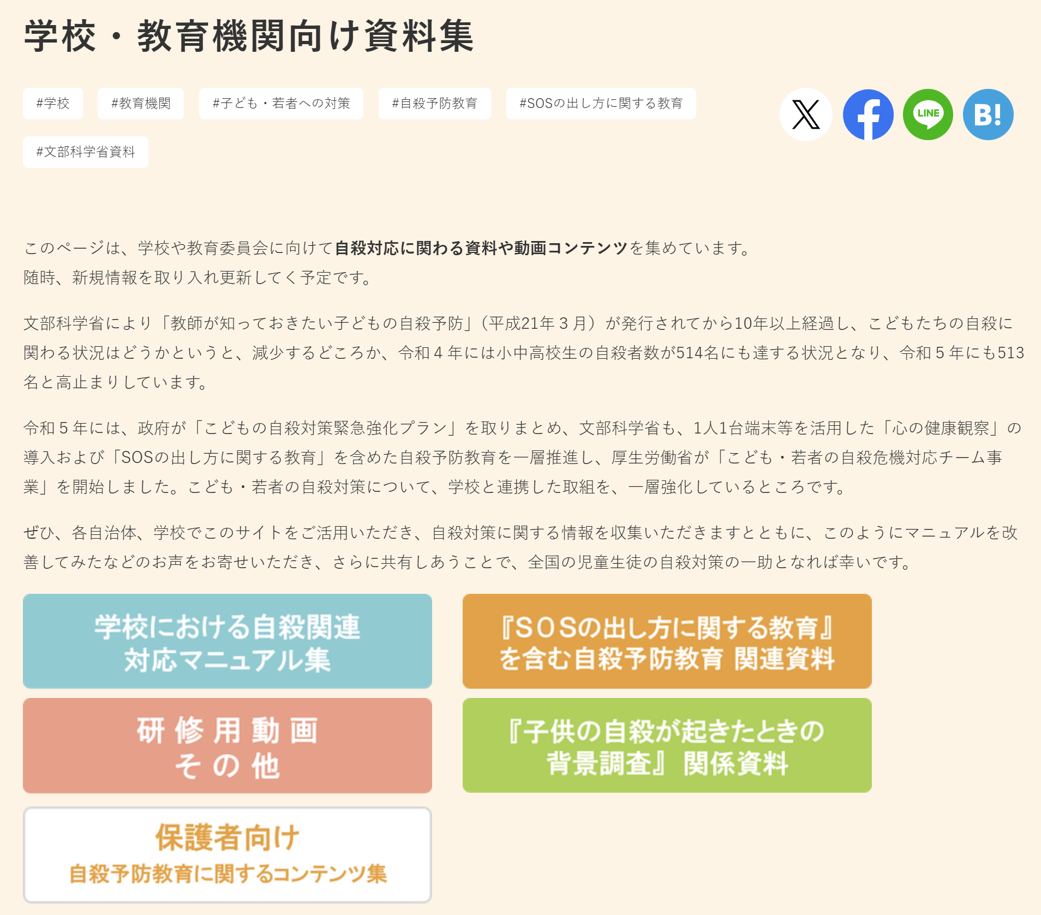
Notes:
JSCPのトップページのメニューから「学校・教育機関向け資料集」を検索していただくと、表示されたコンテンツにたどり着きます。
申し訳ないのですが、現在、サイトの改修中ですので、ここでリンクを貼っても、機能しなくなる可能性がありますので、省かせていただきました。
ご容赦ください。
このページから、さらに５つのコンテンツに分かれます。

Slide 3
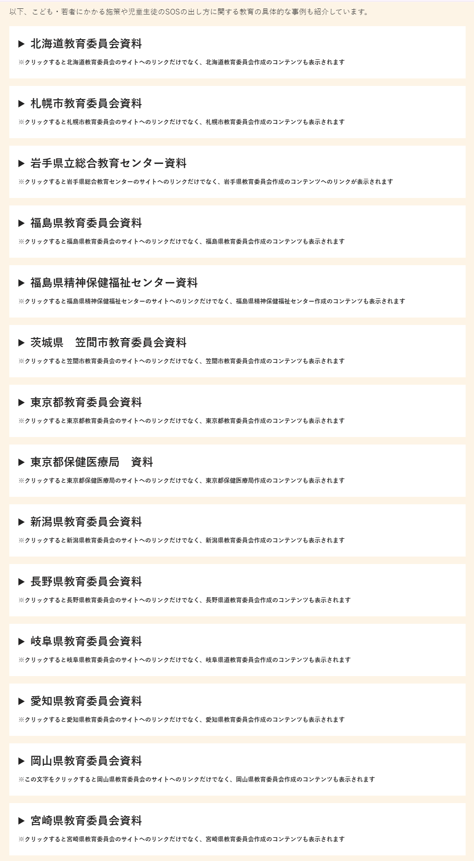
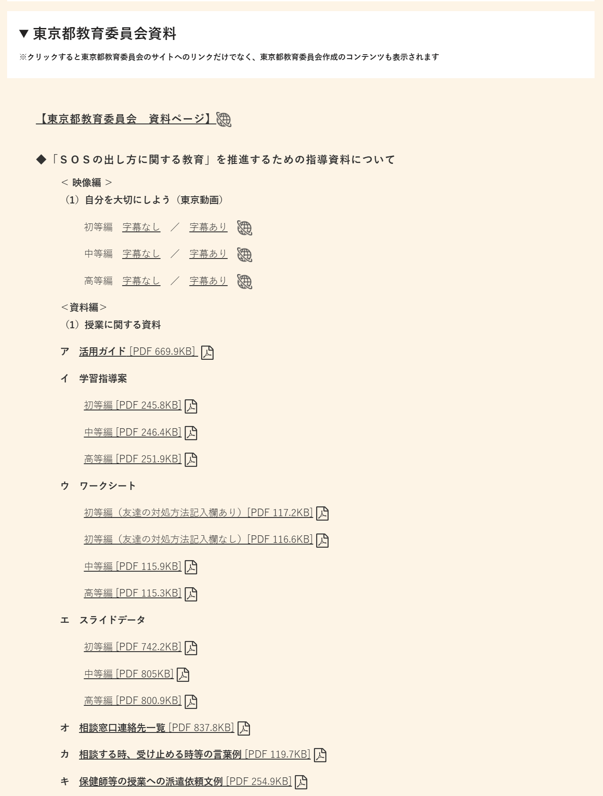
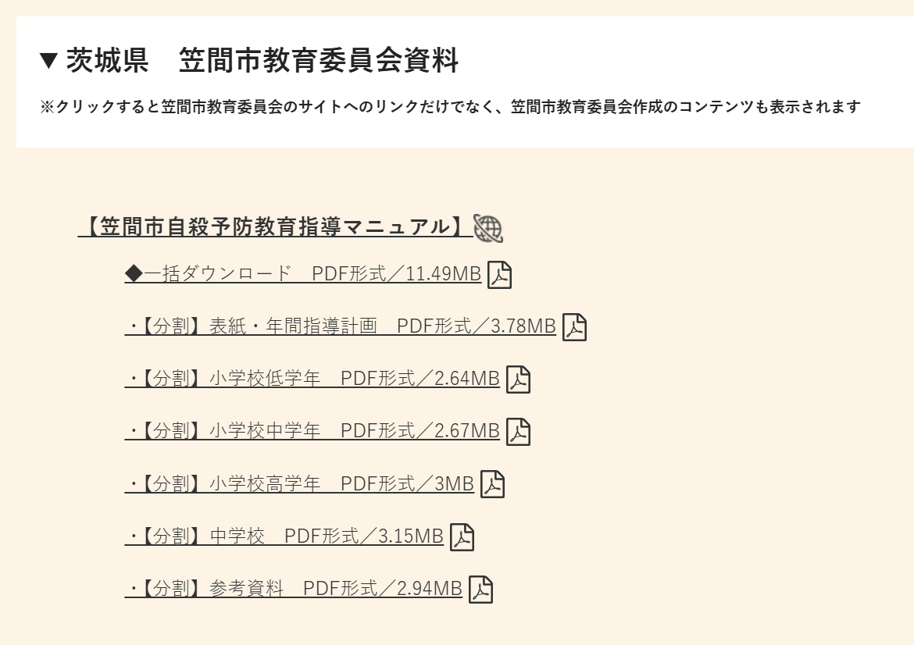
「SOSの出し方に関する教育」
Notes:
「SOSの出し方に関する教育」では、いろいろな教育委員会等が 公開しているサイトへのリンク が張られています。

Slide 4
岐阜県教育委員会「SOSの出し方に関する教育」のねらい
対象学齢等 | 授業のねらい
小学校１～３年生 | 授業で利用できる動画資料
小学校４～５年生 | 様々な場面における自分の気持ちの伝え方について考えることを通して、自分と相手の双方を尊重した効果的な気持ちの伝え方を身に付けることができる。
小学校６年生 | 心と身体の関係性について学び、ストレスへの上手な対処を身に付けること を通して、困難な状態に陥った際、だれかに相談することが大切であること に気付くことができる。
中学生～高校生 （主に中学生） | 思春期の心について理解すると共に、自分自身のことを見つめることを通し て、不安やストレス等との上手な付き合い方を身に付けることができる。
中学生～高校生 （主に高校生） | つらく苦しい状況に対処するためには、誰かに相談すると気持ちが楽になるなどのよい効果があることを学ぶことを通して、今後の援助希求態度を育成することができる。
中学生～高等生 （アニメーション動画を利用） | 悩みを抱えている友達への声のかけ方や話の聞き方について動画を基に考えることを通して、相談者の心理状態も考慮しながら、互いに支え合うことの大切さに気付くことができる。
特別支援学校/学級 | 様々な不安やストレスを抱えたとき、どのような気持ちになるのかを理解するとともにそれらを対処する方法を練習することを通して、相談も含め、適切な行動をとることができる。
直近で児童生徒の 死亡事案が発生 した学校 | 直近で児童生徒の死亡事案が発生した学校においては、児童生徒を強い刺激を与えたり、「死」を連想したりするような内容のＳＯＳの出し方に関する教育は避けることが望ましい。そのため、「命を大切に」「自分を大事に」「何かあったら相談を」といった内容は避け、 自尊感情や自己肯定感の高める活動を行う。
専門職と連携した 専門職主体による授業 | ストレスに関する学習、及び相談の有益性について学ぶと共に、地域の相談先を紹介することで、様々な人たちが自分たちを支えてくれていることに気付くことができる。
専門職と連携した 学校主体による授業 | 悩みを抱えている友達への声のかけ方や話の聞き方について動画を基に考えることを通して、友達へのサポート方法を理解し、互いに支え合うことの大切さに気付くことができる。

Slide 5
岐阜県教育委員会 授業案①（小学校４・５年生）の概略
ねらい
様々な場面における自分の気持ちの伝え方について考えることを通して、自分と相手の双方を尊重した効果的な気持ちの伝え方を身に付けることができる。
よりよい自分の気持ちの伝え方について考えよう。
岐阜県教育委員会 授業案②（小学校６年生）の概略
ねらい
心と身体の関係性について学び、ストレスへの上手な対処を身に付けることを通して、困難な状態に陥った際、だれかに相談することが大切であることに気付くことができる。
ストレスと上手に付き合う方法を考えよう。

Slide 6
岐阜県教育委員会 授業案③（中学生～高校生）の概略
ねらい
思春期の心について理解すると共に、自分自身のことを見つめることを通して、不安やストレス等との上手な付き合い方を身に付けることができる。
不安やストレスと上手に付き合う方法を身に付けよう。
岐阜県教育委員会 授業案④（中学生～高校生）の概略
ねらい
つらく苦しい状況に対処するためには、誰かに相談すると気持ちが楽になるなどのよい効果があることを学ぶことを通して、今後の援助希求態度を育成することができる。
誰かに「相談」することのよさについて考えよう。

Slide 7
岐阜県教委 授業案⑧-1（専門職主体の授業）の概略
中学生～高校生（全般）
ねらい
ストレスに関する学習、及び相談の有益性について学ぶと共に、地域の相談先を紹介することで、様々な人たちが自分たちを支えてくれていることに気付くことができる。
ストレスと上手に付き合う方法を考えよう。
岐阜県教委 授業案⑧-2（学校主体の授業）の概略
中学生～高校生（全般）
ねらい
悩みを抱えている友達への声のかけ方や話の聞き方について動画を基に考えることを通して、友達へのサポート方法を理解し、互いに支え合うことの大切さに気付くことができる。
困っている仲間への関わり方について考えよう。

Slide 8
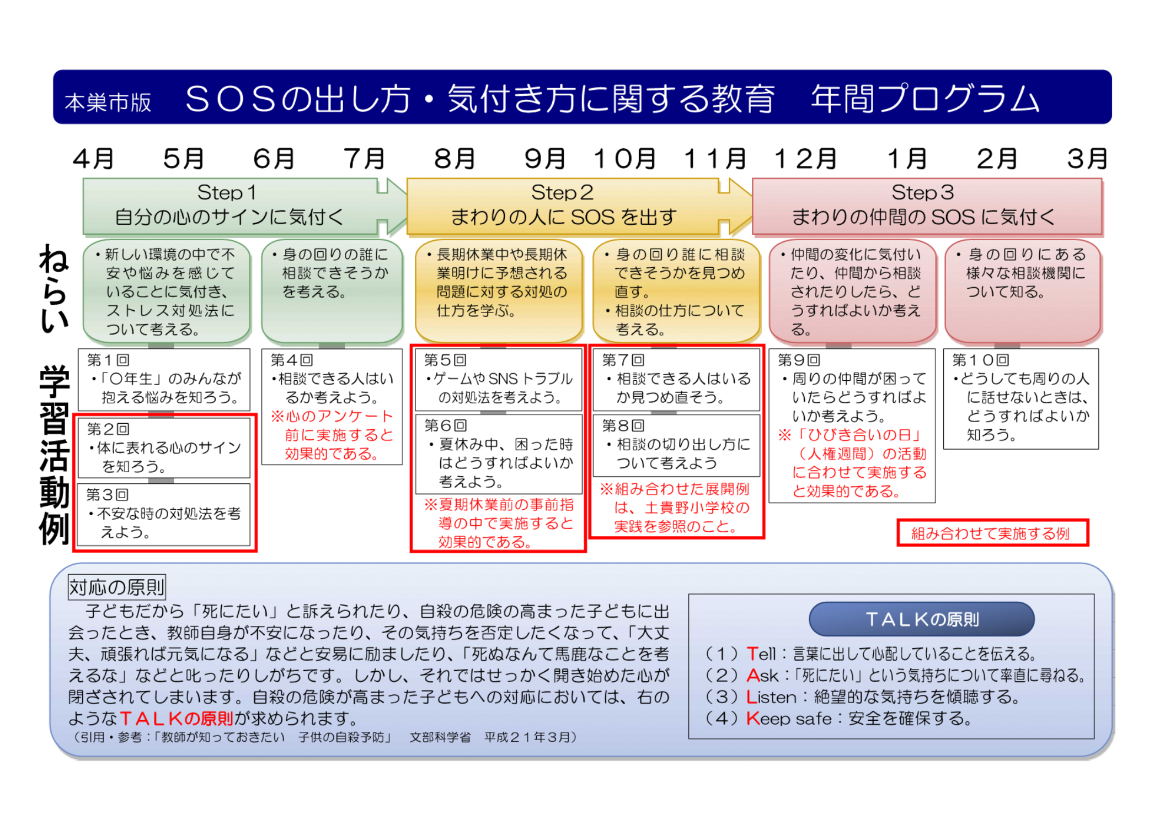
岐阜県本巣市版「SOSの出し方に関する教育」概略

Slide 9
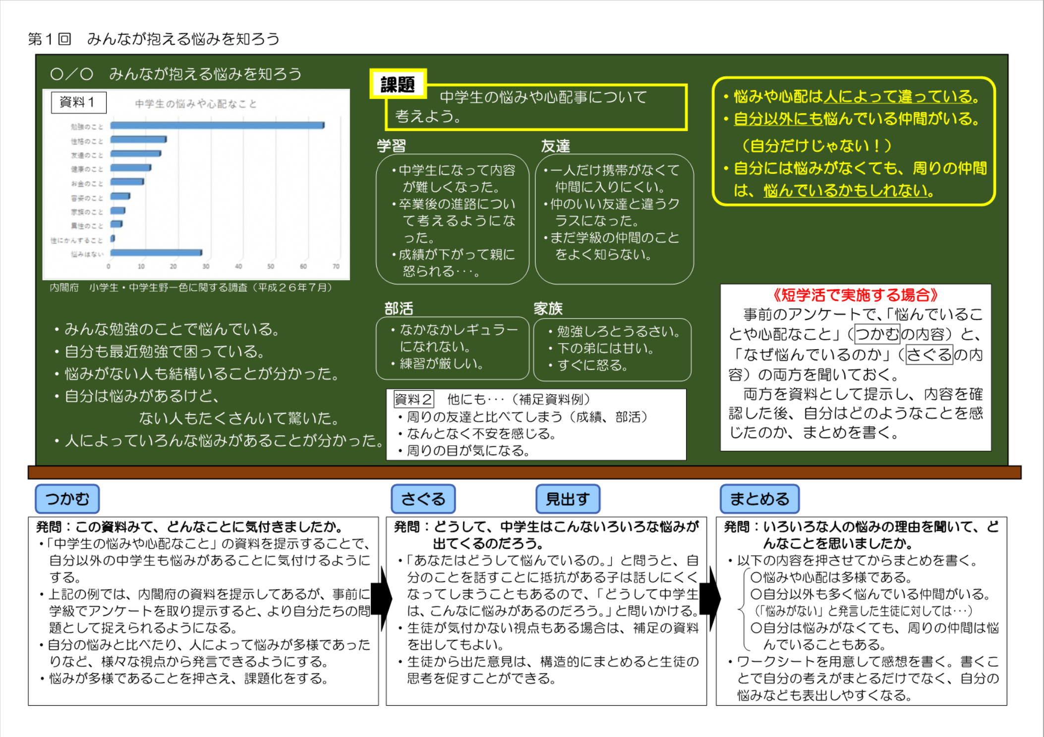
岐阜県本巣市版「SOSの出し方に関する教育」概略

Slide 10
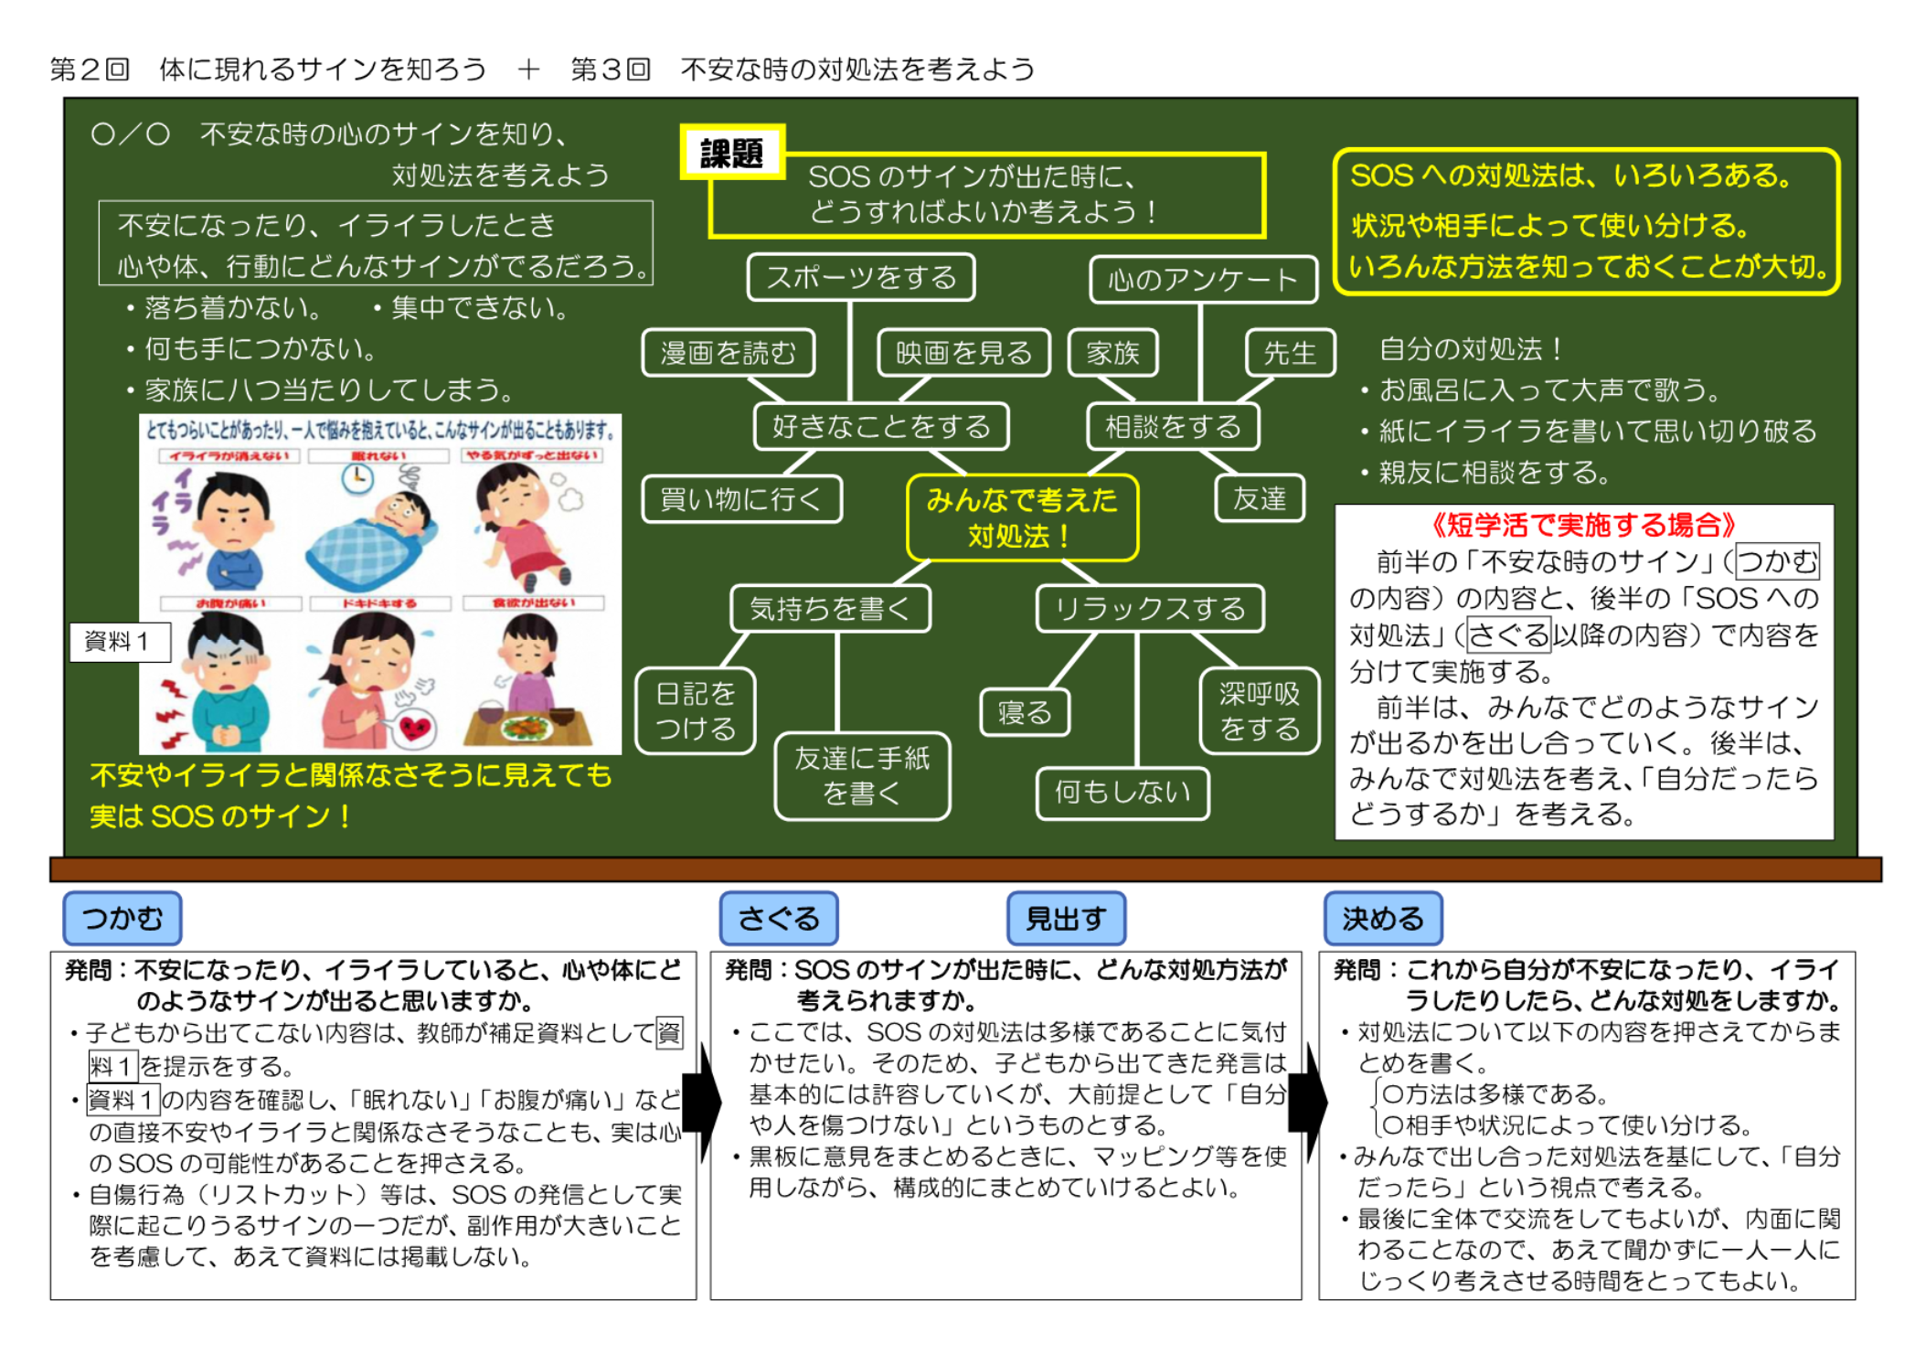
岐阜県本巣市版「SOSの出し方に関する教育」概略

Slide 11
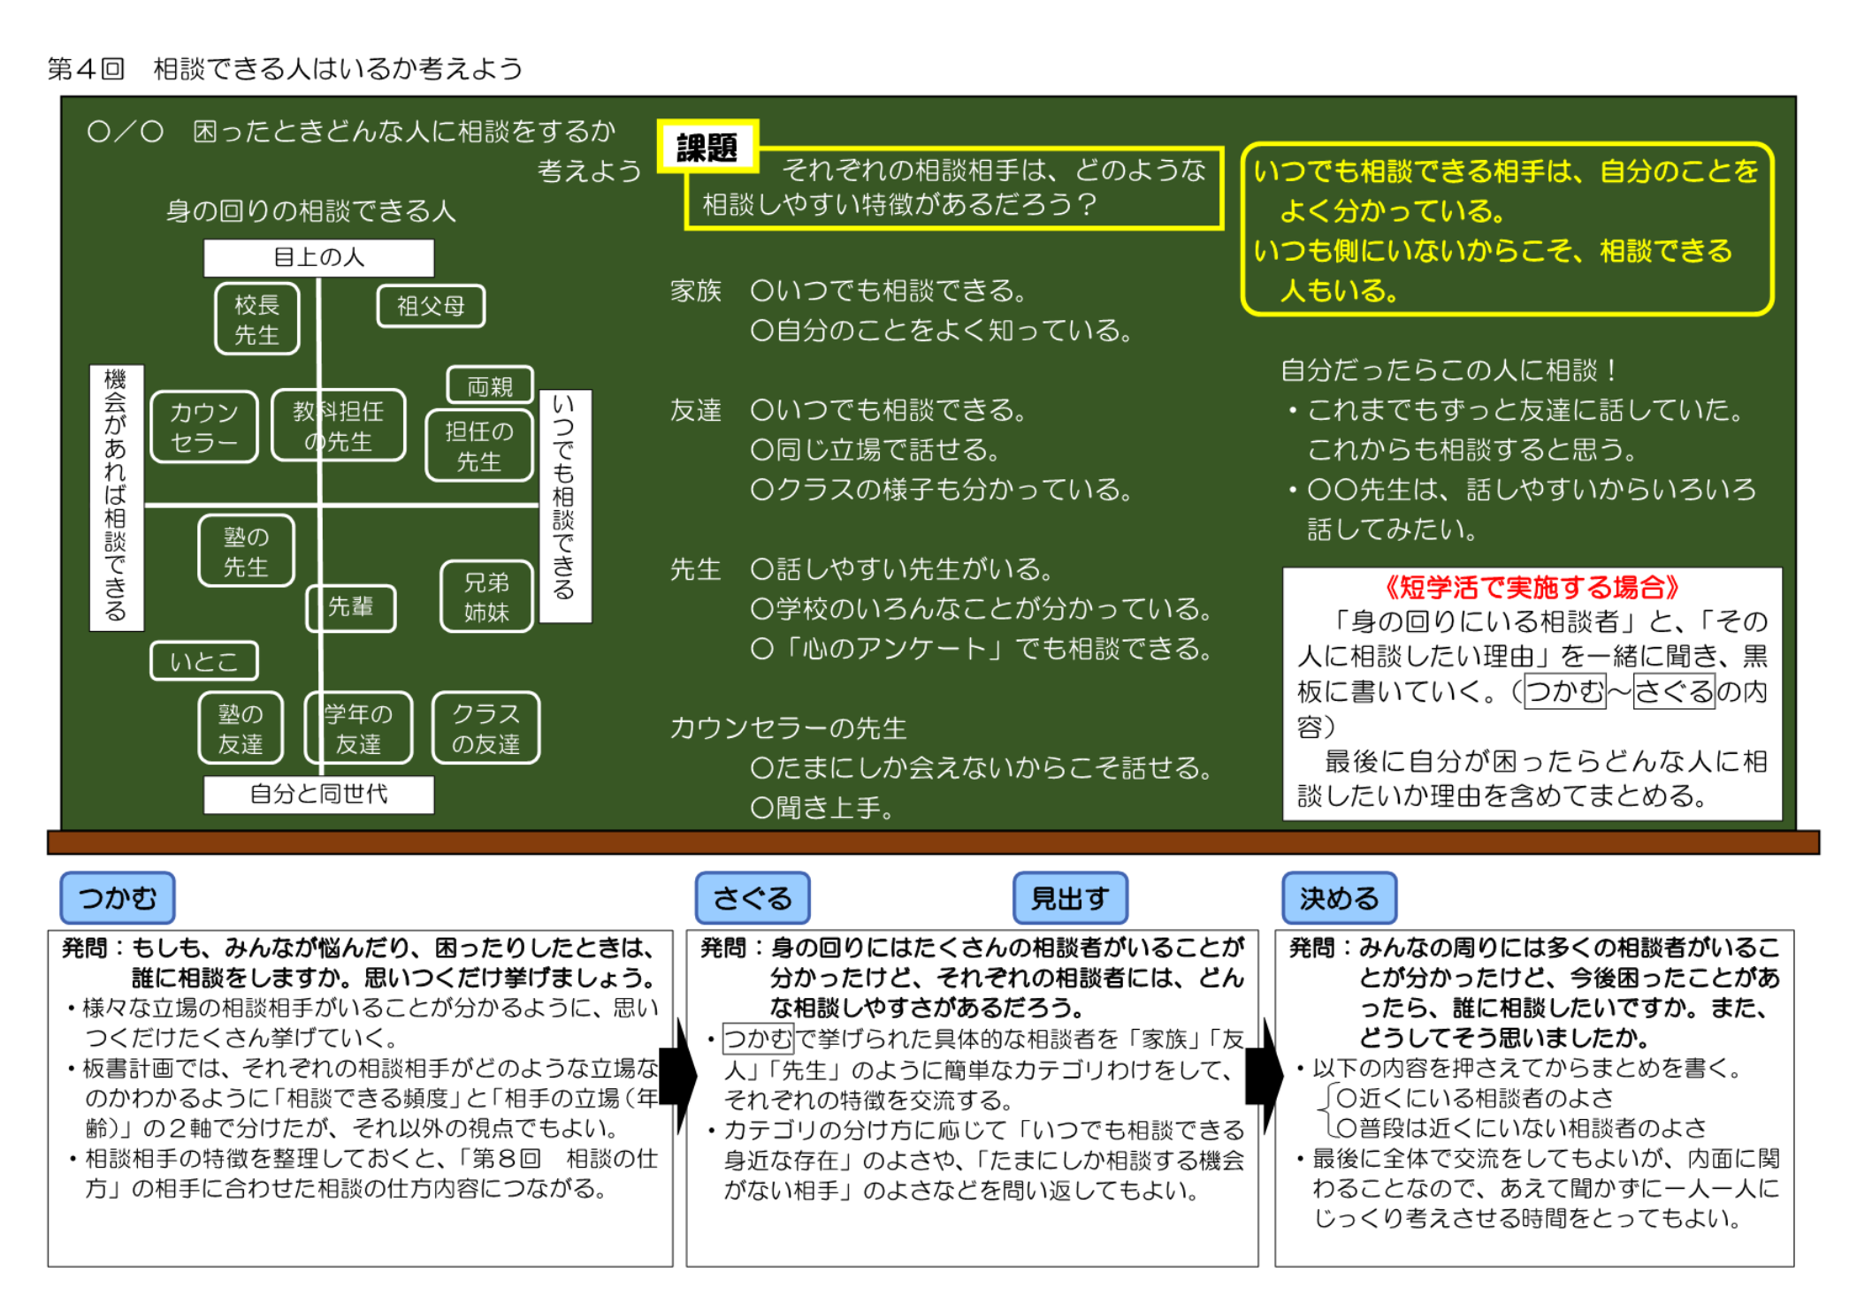
岐阜県本巣市版「SOSの出し方に関する教育」概略

Slide 12
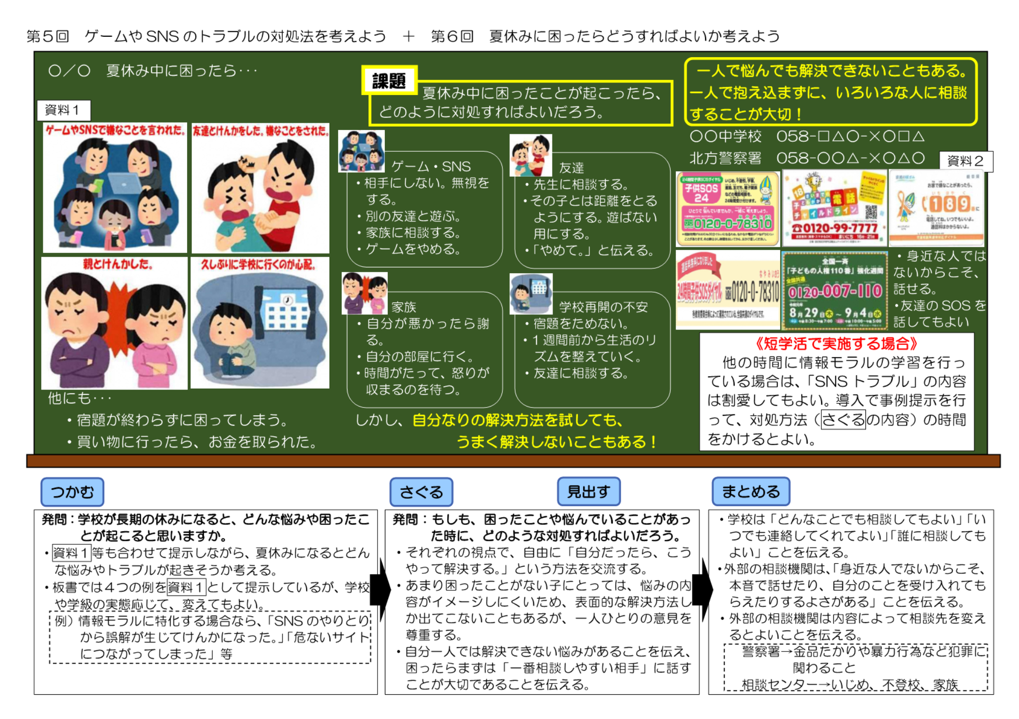
岐阜県本巣市版「SOSの出し方に関する教育」概略

Slide 13
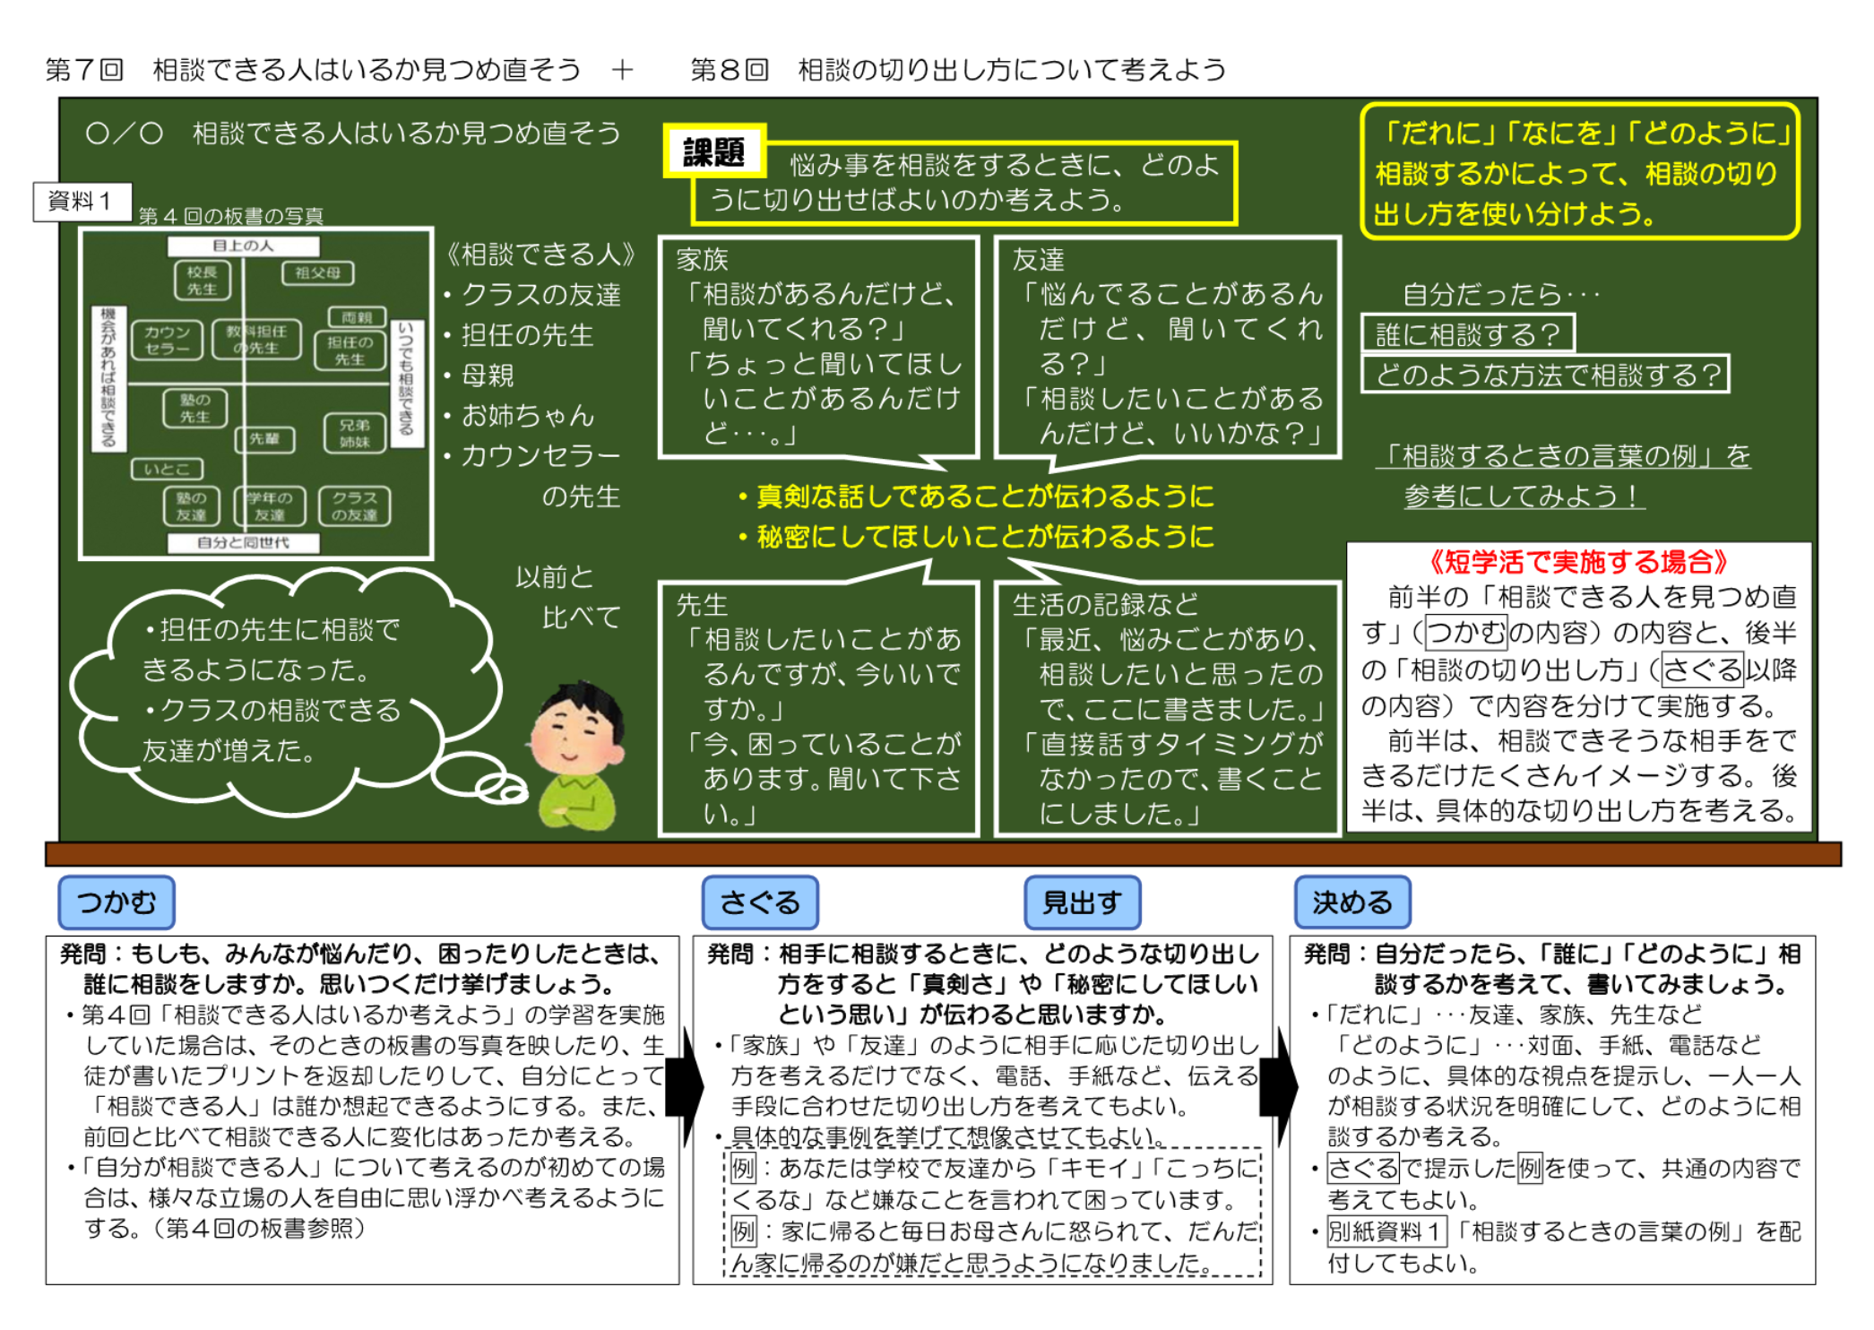
岐阜県本巣市版「SOSの出し方に関する教育」概略

Slide 14
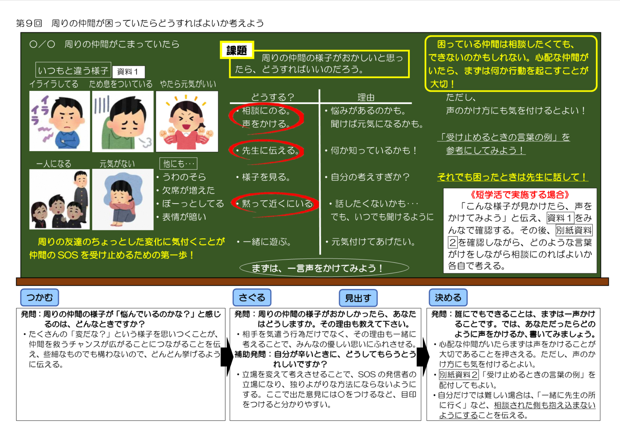
岐阜県本巣市版「SOSの出し方に関する教育」概略

Slide 15
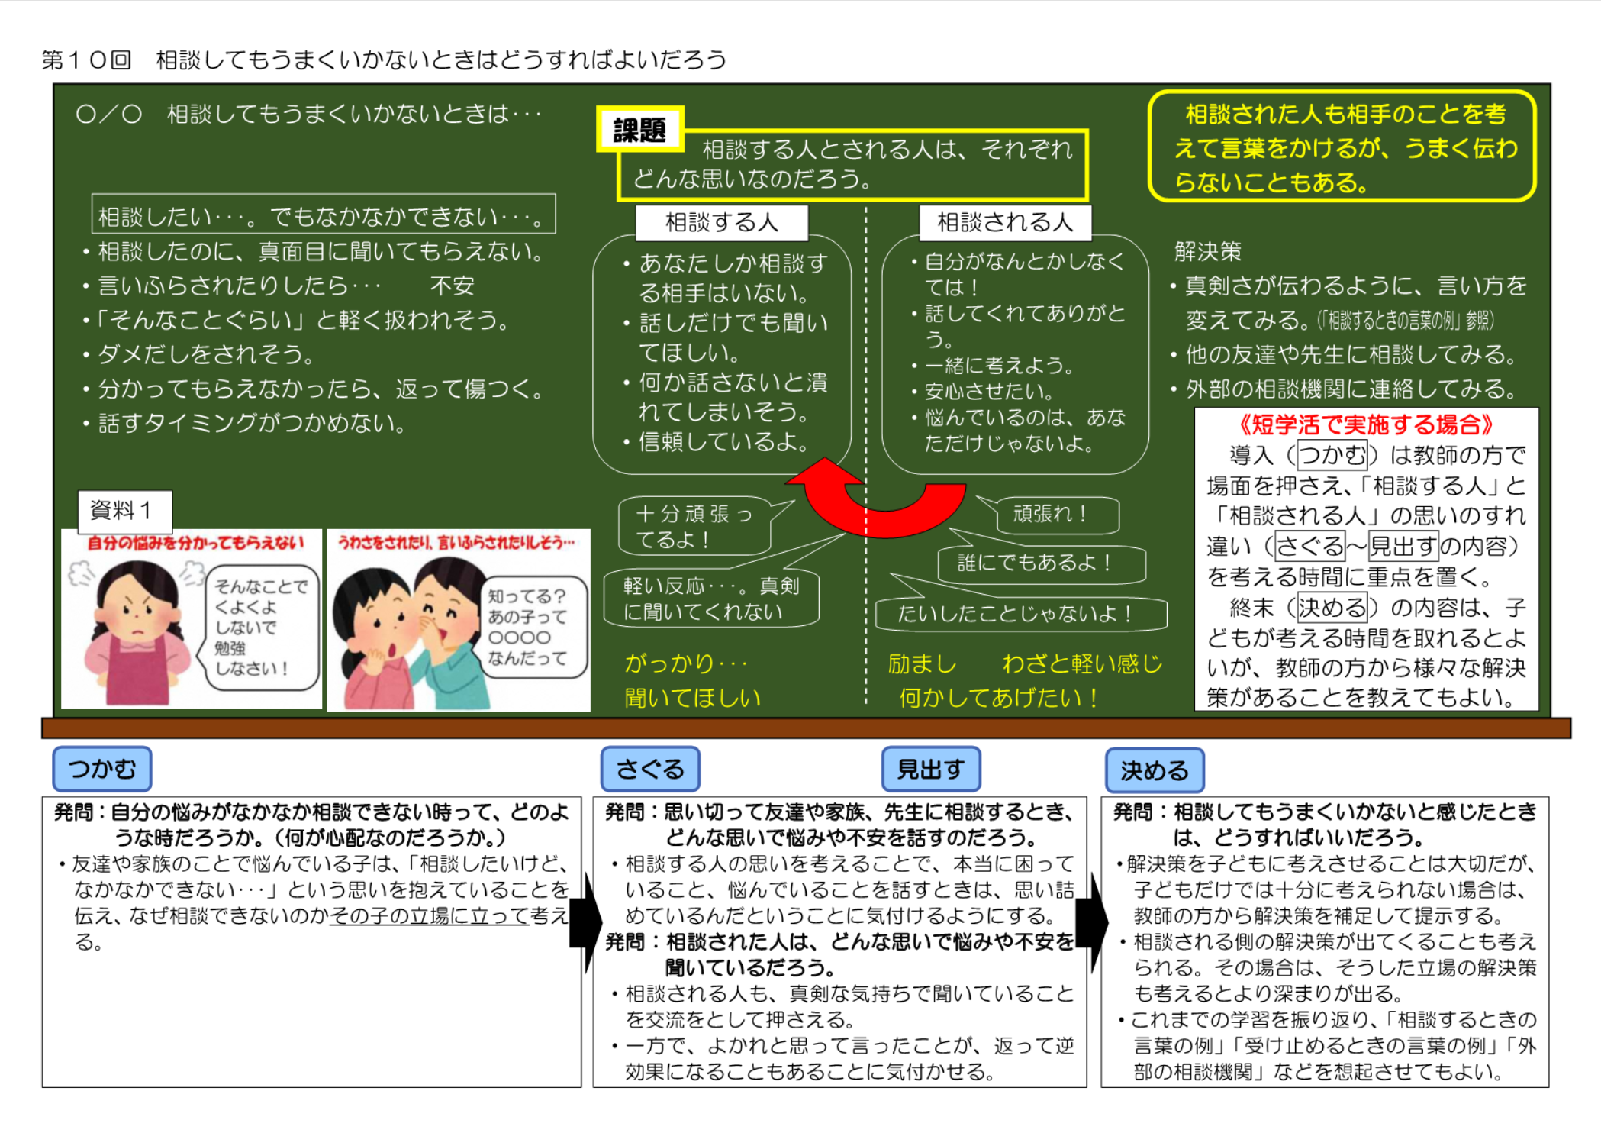
岐阜県本巣市版「SOSの出し方に関する教育」概略

